Slide 1

스타일 가이드
작성일 | 2023.04.25
소속 | 8조
팀장 | 정재원
조원 | 최정기, 양우성, 김민수, 황다은

Slide 2
INDEX
구동환경
레이아웃
navigation위 상세구조
content의 상세구조
푸터 구조
그리드 형태
버튼 스타일

Slide 3
구동환경
1 컴퓨터 OS 확인 – Window
2 웹 브라우저 확인(크롬 or 사파리)
3 모니터 해상도
기본 해상도 1280px*1024px
모니터 해상도 1280px * 2014px
4. 프레임 세트
1) Case 1
상단에 사이트의 기능을 사용할 수 있는 Navigation menu가 있습니다.
구분 | One Frame
헤더 구성 | 메뉴바
Contents 구성 | 홈페이지 특징 소개
Design | 좌측 상단에 홈페이지를 나타내는 이미지 삽입
구동환경
레이아웃
구성요소
푸터

Slide 4
레이아웃-메인페이지
Header
Navigation Menu
구동환경
레이아웃
구성요소
푸터
House Info
Header
Footer

Slide 5
레이아웃-결제 페이지
Header
House Info
구동환경
레이아웃
구성요소
푸터
Reservation information
Payment method
Footer

Slide 6
레이아웃-시설 안내
Header
Navigation Menu
구동환경
레이아웃
구성요소
푸터
House Info
House Info
Main
House Info
Footer

Slide 7
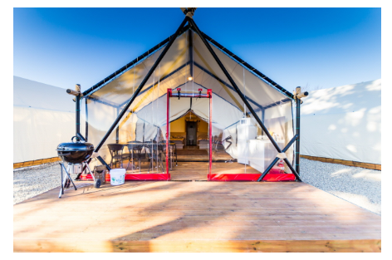
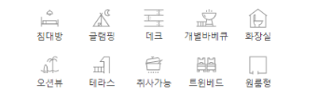
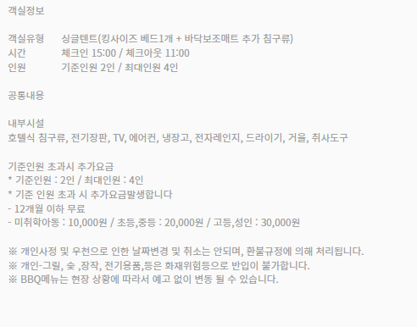
Contents
1. 펜션 이미지
구동환경
레이아웃
구성요소
푸터
2. 펜션 종류 추천
1. 펜션 소개

Slide 8
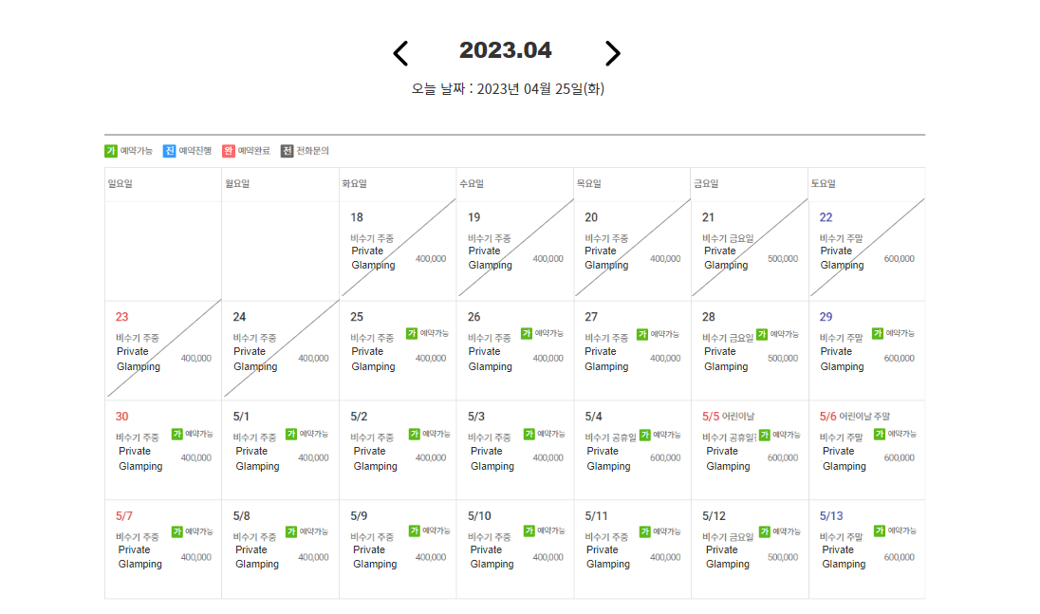
그리드
Type A : Fetch적용이 필요한 Grid화면
Next Month Request Icon
구동환경
레이아웃
구성요소
푸터

Slide 9
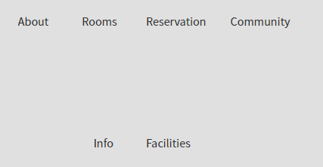
Navigation
버튼 | 기능
About | 회사 개요
Rooms | 방 소개
Resrvation | 예약
Community | Q&A
Facilities | 펜션 이용안내
구동환경
레이아웃
구성요소
푸터

Slide 10



Navigation
버튼 | 기능
Notice | 시설소식 확인
FQA | 시설 문의
Log in | 로그인 및 회원가입
Private Glamping A, Private Glamping B | 방 소개
구동환경
레이아웃
구성요소
푸터

Slide 11





버튼 스타일&아이콘
1
2
3
4
구동환경
레이아웃
구성요소
푸터
 | 기능
1 | 전화번호 표시, 숙소 주소 표시
2 | 회원가입 ID 중복검사
3 | 로그인 페이지 이동, 메인페이지 이동
4 | 메인페이지 이동, 회원가입 페이지 이동

Slide 12


푸터
푸터구조
content
2
3
1
구동환경
레이아웃
구성요소
푸터
 | 기능
1 | 회사소개, 이용약관, 개인정보처리방침 클릭 시 관련 정보를 팝업창에 게시
2 | 회사유형, 대표, 사업자등록번호, 회사위치 회사 전화번호 및 email 기재
3 | 각종 소셜미디어 사이트로 이동

Slide 13
Thank you.

